Slide 1
사출성형기 품질 분석
Notes:
안녕하십니까. AI 15기 발표를 맡은 조재민입니다.
저도 아직 익숙치 않은 생산/제조 분야지만 잘 발표해보도록 하겠습니다.

Slide 2
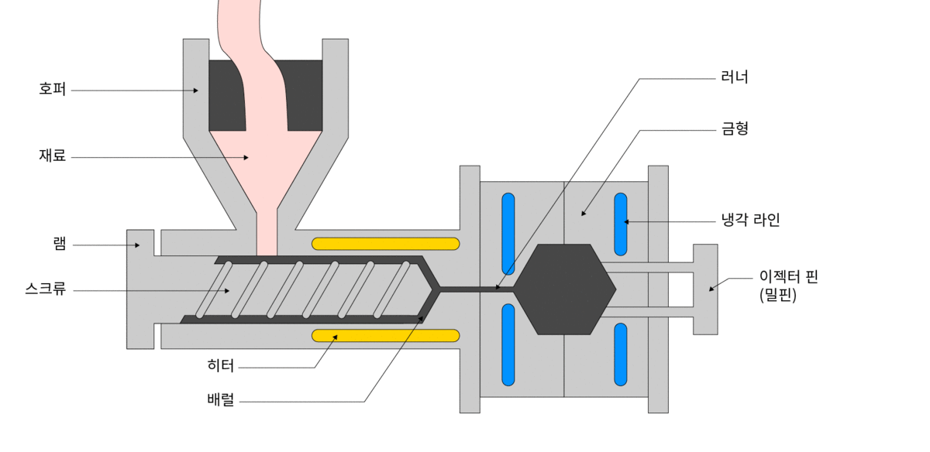
사출성형이란?
Notes:
일단 들어가기 앞서 사출성형에 대해서 간략히 소개하자면
사출성형이란 플라스틱 성형법 중의 한 방법으로서, 열가소성 수지를 가열해서 유동 상태로 되었을 때 금형의 공동부(Cavity, 이하 ‘캐비티‘)에 가압 주입하여 금형 내에서 냉각시킴으로써, 금형의 공동부에 상당하는 성형품을 만드는 방법입니다.
쉽게 말해서 저 드릴같은 스크류부분이 돌면서 생기는 마찰열과 히터의 열로 열에 녹는 재료를 녹여 틀에 밀어넣고 냉각시켜 파츠를 제작하는 것으로 쉽게 생각하시면 될것같습니다.

Slide 3
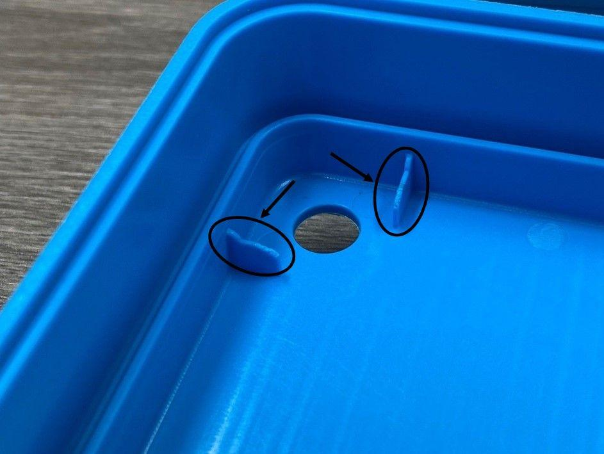
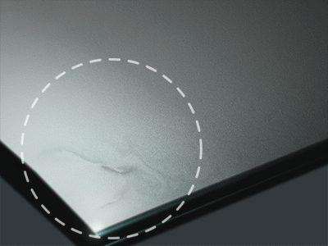
이슈사항
미성형
가스 불량
Notes:
이러한 사출성형은 성형 사이클이 짧고 능률이 좋으며 높은 정밀도와 대형 성형품도 성형가능한 유용한 공정중 하나입니다. 하지만 불량이 생겼을때 발생 원인의 분석이 어렵고, 불량 발생시 조치 시간이 과다 발생한다는 점이 단점입니다. 그리고 이러한 사출 레시피 조건인 소재량과 온도, 압력, 속도 등의 셋팅을 경험에 의존한다는 단점이 있습니다. 또한 불량이 발생했을때 성형된 제품이 냉각되어 수축된 후 불량이 발생하고 이를 확인할 수 있기 때문에 불량 발생 시점에서 공정을 멈추거나 제어하는 것이 어렵습니다. 이러한 사출기의 주요 공정변수를 실시간으로 수집하고 불량원인분석을 통해 불량예측을 할 수 있게 된다면 불량원인인자를 표출하여 작업자가 빠른 조취를 취할 수 있게 되어 이를 공정 제어에 이용할 수 있다.

Slide 4
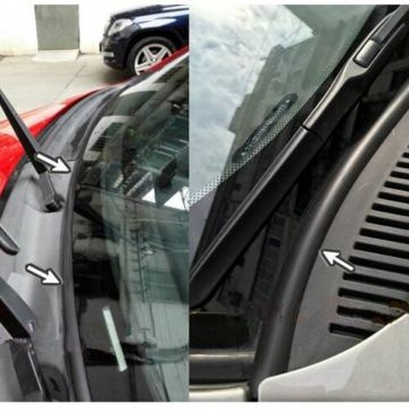
데이터셋
● 제조 분야 : 자동차 앞유리 사이드 몰딩
● 제조 공정명 : 자동차 앞유리 사이드 몰딩사출 공정
● 수집장비 : 공장내 사출성형기 Data, 품질 Data
● 수집기간 : 2020년 10월 16일 ~ 2020년 11월 19일
● 수집주기 : 0.2 sec
Notes:
자동차 앞유리 사이드 몰딩을 사출 성형하는 공장에서 2개월 동안 수집된 데이터입니다.

Slide 5
데이터셋
공정 변수 조건 |  | 내용
독립변수 | 온도 관련 | 스크류/실린더, 수지, 금형, 건조, 유압, 주변 환경
 | 압력 관련 | 충진 압력, 보압, 배압(계량시 발생하는 압력), 이형 압력, 형개 압력, 형체 압력
 | 시간 관련 | 충진 시간, 보압 시간, 냉각 시간, 건조 시간
 | 속도 관련 | 사출 속도, 스크류 회전 속도, 형개 속도, 이형(이젝팅) 속도
 | 양 관련 | 계량, 이형량, 쿠션량
종속변수 | 불량 여부 | Y : 양품, N : 불량품 (Labeled) , 표시 없음 (Unlabeled)
Notes:
이렇게 여러 공정 변수 조건들이 있지만 짚고 넘어 갈 것은 데이터셋의 98만개의 row중에 지도학습을 위한 불량 여부 라벨이 있는 row는 7900개 정도 인 것입니다.

Slide 6
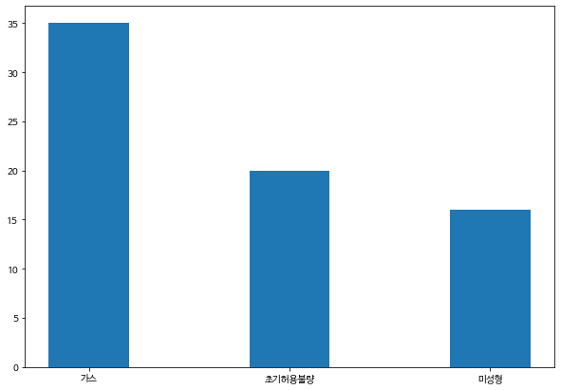
데이터셋
Notes:
불량품은 전체 파츠 대비 1퍼센트 남짓이며 1퍼센트의 불량품이 각각 가스 불량은 35개 초기허용불량은 20개 미성형은 16개로 나타났습니다. 이중 미성형은 데이터수가 너무 적어 제외하도록 합니다.

Slide 7
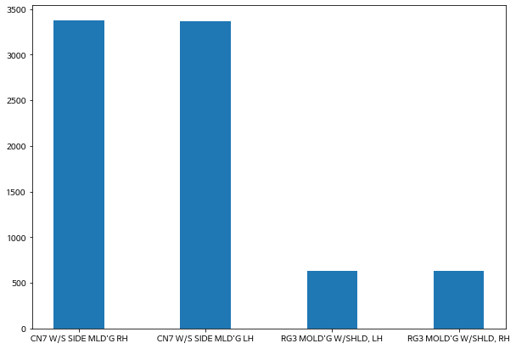
데이터셋
Notes:
부품은 크게 2개로 나뉘며 CN7의 왼쪽,오른쪽 파츠와 RG3 왼쪽,오른쪽 파츠로 나뉩니다. 향후 분석에서도 서로 데이터를 분리하여 모델을 만듭니다.

Slide 8
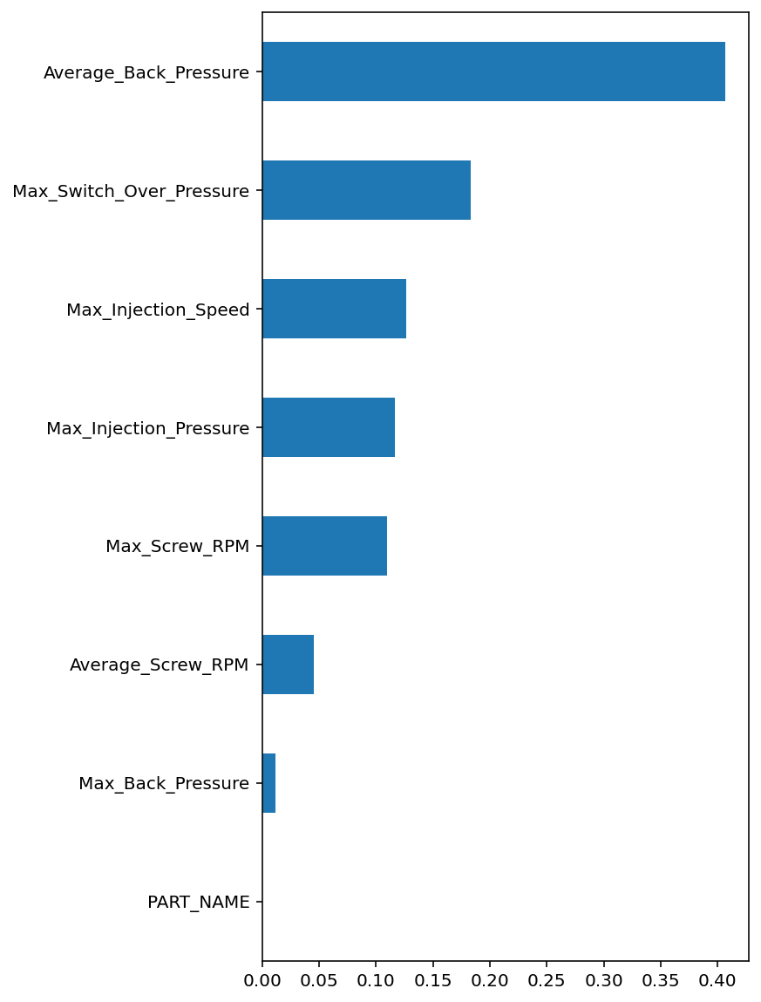
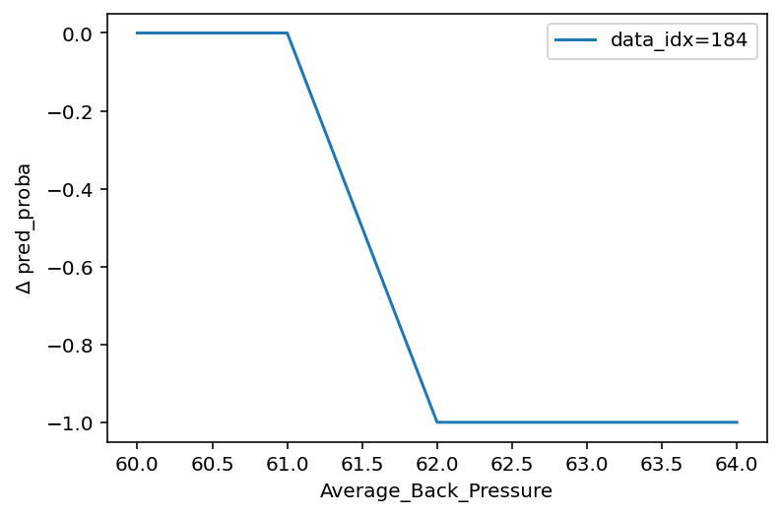
분석 목적
Notes:
분석 목적은 크게 2가지입니다.
각 불량 항목별 모델을 만든 후 특성 중요도를 통하여 어떠한 특성이 모델을 형성하는데 큰 기여를 하는가를 확인하여 향후 공정에서 가이드라인으로 사용.
실제 예측하여 맞춘 불량품들의 ICE plot을 통해 어떤 특성을 얼마나 줄여야 불량품의 확률이 줄어드는지 예측.

Slide 9
가스 불량 분석
사출압이 높거나 속도가 빠른 경우
수지온도나 금형온도가 너무 낮은 경우
금형 표면에 수분이나 휘발분이 있을 경우
재생 RESIN 사용에 의한 경우
RESIN 건조불량으로 수분 함유량이 높은 경우
금형의 GAS 빼기 불량
수지의 열분해에 의한 경우
게이트 위치 불량
금형면에 수분이나 윤활제가 있는 경우
계량 시 공기 흡인으로 인한 경우
Notes:
가스 불량의 원인은 여러가지 있지만 데이터셋에서 예측 가능한 상황은 위에 두 상황뿐이다. 하지만 가스 불량이라 불량품 판정을 받은 실제 파츠들은 밑의 다른 이유로 분류되었을지도 모른다. 그렇기에 완벽히 모든 불량품을 예측하는 모델보다는 최대한 많은 불량품을 예측하면서 부담되지 않는 선에서 양품을 불량품으로 오인하는 모델을 만드는 방향으로 만들었다. 예측값에서 불량품 판정이 난다면 공정검사를 거쳐야 하기 때문에 너무 많은 오인을 하는 모델은 오히려 사업체에 손해를 가져다 줄수있다.

Slide 10
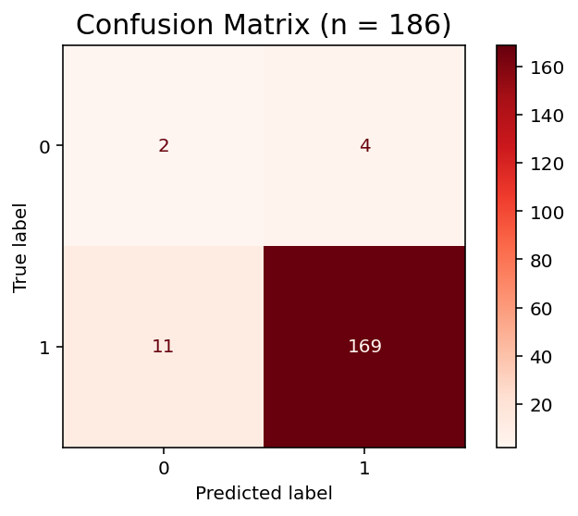
가스 불량 분석
Notes:
이 모델을 적용하여 예측값이 불량품이 나온 사이클에서 공정검사를 실시할 경우 불량품의 반을 차지하는 가스 불량품들을 33퍼나 줄일수 있다. 가스 불량의 경우 파츠 표면에 생겨 육안검사로 불량품을 선별할수있기에 공정검사 자체가 크게 길어지지는 않을것이라는 생각입니다.

Slide 11
Notes:
이 모델에서 특성 중요도를 보자면 사출압과 관련된 특성이 1,2위를 차지하였다.

Slide 12
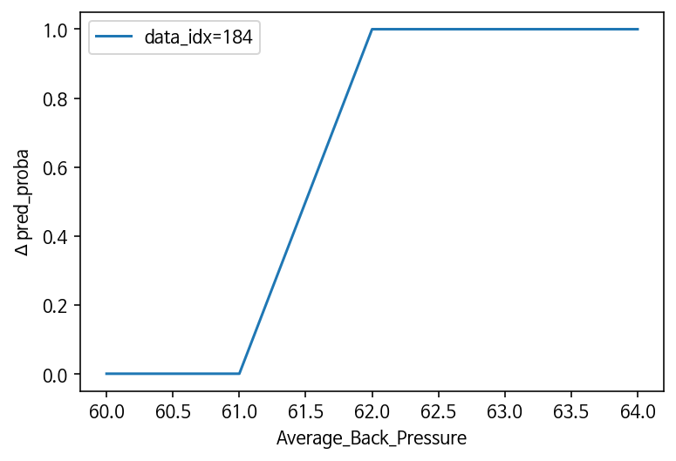
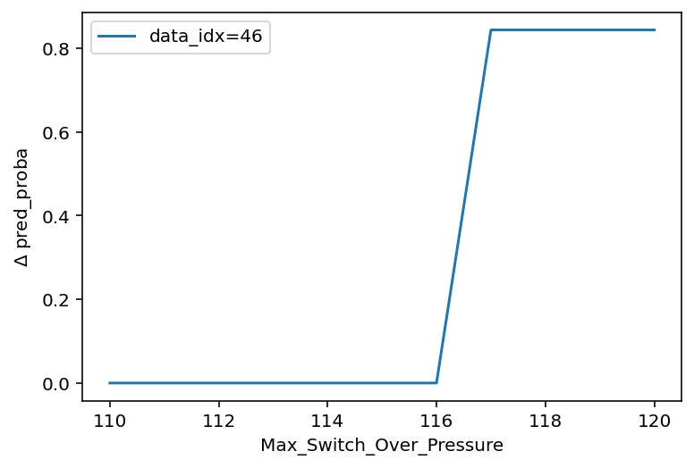
Notes:
이러한 특성이 실제 모델에서 예측한 불량품에서 어떻게 작용하는지 확인하기 위해서 ICE plot을 통하여 두 불량품에 주요 특성의 증감에 따라 확률이 어떻게 변하는지 확인해보았다. 두 특성 다 사출압이 증가하면 비례하여 확률이 상승하는 특성들이며 사출압이 과도하게 잡혀 나타난 결함이다. 지금은 가이드라인을 정하기엔 표본이 많이 없지만 가스 불량 모델을 도입하여 공정검사를 실시한다면 라벨링 데이터가 쌓여 모델의 성능을 비약적으로 향상시킬수 있을것이다.

Slide 13
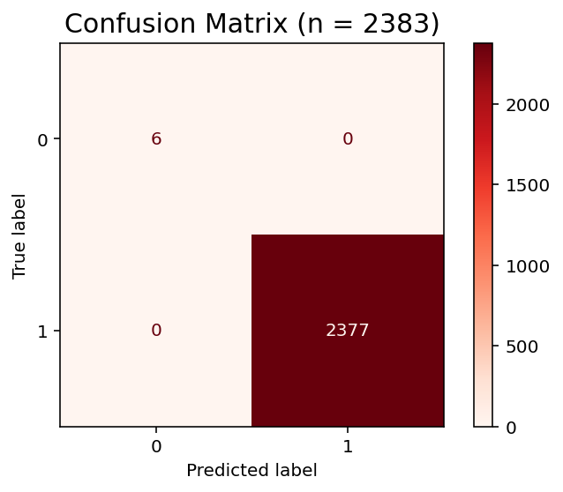
초기허용불량
Notes:
초기허용불량이란 사출공정시 금형 교체 및 설비 정지후 재가동 시 처음 나오는 제품부터 양품이 생산되는 공정 사이에 나오는 불량품들을 말한다. 이는 의도된 불량품이라 모델링을 할 필요가 없다 생각 할 수도 있지만 라벨링이 되어 있지 않은 데이터셋에서 초기허용불량을 구별하기 위해 필요한 모델이다.

Slide 14
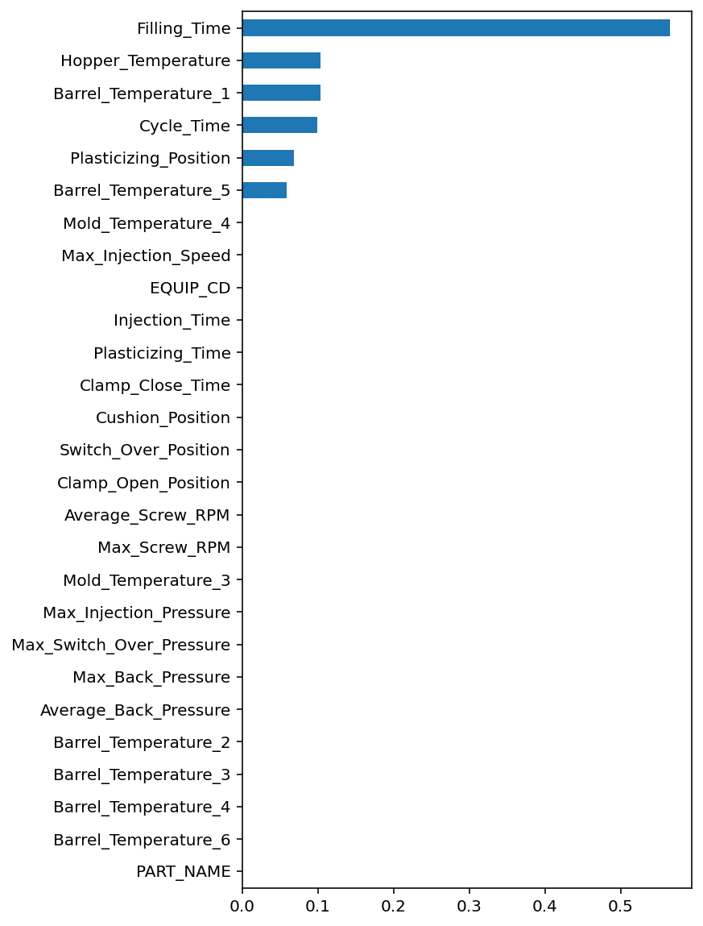
Notes:
Filling_Time은 충전시간으로 사출기에서 금형으로 내용물이 주입되는 시간으로 금형 교체 및 설비 정지후 재가동 시 처음 나오는 제품공정은 양품 제작의 사이클(3.8초)보다 길어지는 양상을 보였다. 약 7초를 경과하면 불량품으로 예측된다.

Slide 15
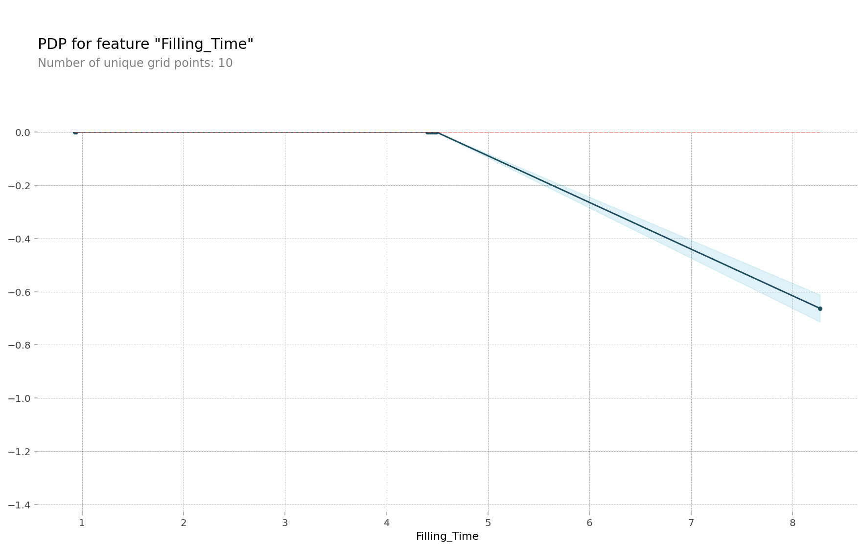
Notes:
Filling_Time은 충전시간으로 사출기에서 금형으로 내용물이 주입되는 시간으로 금형 교체 및 설비 정지후 재가동 시 처음 나오는 제품공정은 양품 제작의 사이클(3.8초)보다 길어지는 양상을 보였다. 약 7초를 경과하면 불량품으로 예측된다.

Slide 16

Notes:
이렇게 실제 사업체에서 측정한 데이터를 가지고 프로젝트를 진행해보았는데 실제로 전수검사를 진행하는게 아닌 이상 모든 row의 라벨이 달려있을리가 없다는 걸 깨달았다. 데이터를 분석하고 끝이 아닌 어떻게 모델을 발전시켜 공정을 개선시켜 불량율을 낮출까를 고민해보는 좋은 기회였다고 생각한다.

